Slide 1
PHÒNG GIÁO DỤC –ĐÀO TẠO ĐẠI LỘC
TRƯỜNG TIỂU HỌC ĐOÀN NGHIÊN
Kính chào quý thầy cô giáo về dự giờ . Chúc sức khoẻ và hạnh phúc !
MÔN: TIẾNG VIỆT
Bài: Cậu bé thông minh
Lớp : 1
GV: Lê Thị Kim Vui
Năm học: 2023 -2024

Slide 2
Thứ hai ngày 29 tháng 4 năm 2024
Tiếng Việt:
Khởi động

Slide 3
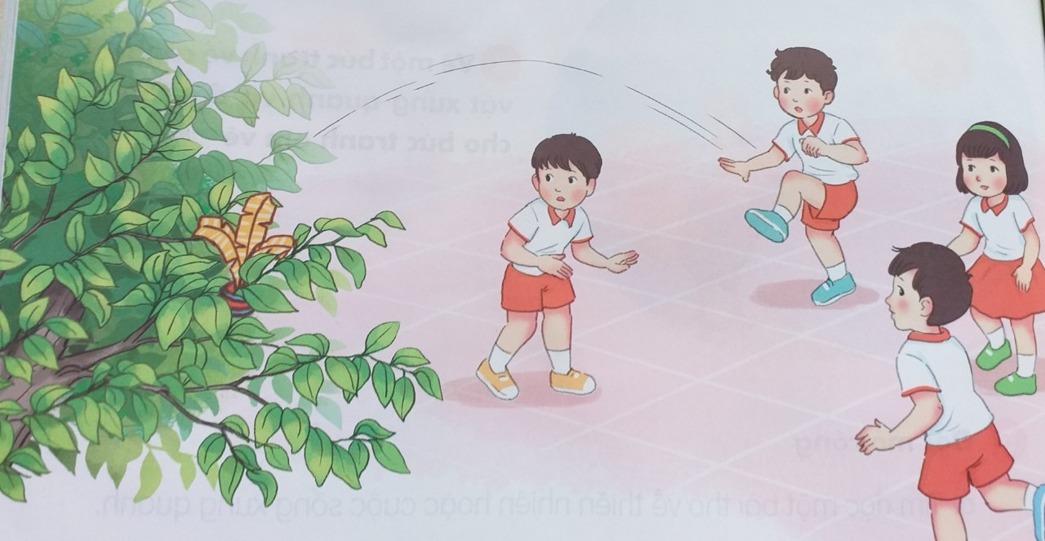
Thứ hai ngày 29 tháng 4 năm 2024
Tiếng Việt:
a/ Em thấy gì trong bức tranh?
b/ Chuyện gì xảy ra khi các bạn đang chơi đá cầu?

Slide 4
Thứ hai ngày 29 tháng 4 năm 2024
Tiếng Việt:
c/ Theo em các bạn cần làm gì để lấy được quả cầu?

Slide 5
Thứ hai ngày 29 tháng 4 năm 2024
Tiếng Việt:
CẬU BÉ THÔNG MINH
SGK trang 144- 145

Slide 6
Thứ hai ngày 29 tháng 4 năm 2024
Tiếng Việt:
CẬU BÉ THÔNG MINH
Một hôm, cậu bé Vinh đem một quả bưởi ra bãi cỏ làm bóng để cùng chơi với các bạn. Đang chơi, bỗng quả bóng lăn xuống một cái hố gần đó. Cái hố hẹp và rất sâu nên không thể với tay lấy quả bóng lên được. Bọn trẻ nhìn xuống cái hố đầy nuối tiếc.
Suy nghĩ một lát, cậu bé Vinh rủ bạn lấy chiếc nón, rồi múc nước đổ đầy hố. Các bạn không hiểu Vinh làm thế để làm gì. Lát sau, thấy Vinh cuối xuống cầm quả bóng lên. Các bạn nhìn Vinh trầm trồ thán phục.
Cậu bé Vinh ngày ấy chính là Lương Thế Vinh. Về sau, ông trở thành nhà toán học xuất sắc của nước ta.
( Theo Vũ Ngọc Khánh)

Slide 7
1. Luyện đọc câu:
CẬU BÉ THÔNG MINH
Một hôm, cậu bé Vinh đem một quả bưởi ra bãi cỏ làm bóng để cùng chơi với các bạn. Đang chơi, bỗng quả bóng lăn xuống một cái hố gần đó. Cái hố hẹp và rất sâu nên không thể với tay lấy quả bóng lên được. Bọn trẻ nhìn xuống cái hố đầy nuối tiếc.
Suy nghĩ một lát, cậu bé Vinh rủ bạn đi mượn mấy chiếc nón, rồi múc nước đổ đầy hố. Các bạn không hiểu Vinh làm thế để làm gì. Lát sau, thấy Vinh cúi xuống cầm quả bóng lên. Các bạn nhìn Vinh trầm trồ thán phục.
Cậu bé Vinh ngày ấy chính là Lương Thế Vinh. Về sau, ông trở thành nhà toán học xuất sắc của nước ta.
(1)
(2)
(3)
(4)
(5)
(6)
(7)
(8)
(9)
(10)
( Theo Vũ Ngọc Khánh)

Slide 8
Thứ hai ngày 29 tháng 4 năm 2024
Tiếng Việt:
CẬU BÉ THÔNG MINH
Luyện đọc:
- nuối tiếc
- lát sau
- chiếc nón
- xuất sắc

Slide 9
1. Luyện đọc câu:
CẬU BÉ THÔNG MINH
Một hôm, cậu bé Vinh đem một quả bưởi ra bãi cỏ làm bóng để cùng chơi với các bạn. Đang chơi, bỗng quả bóng lăn xuống một cái hố gần đó. Cái hố hẹp và rất sâu nên không thể với tay lấy quả bóng lên được. Bọn trẻ nhìn xuống cái hố đầy nuối tiếc.
Suy nghĩ một lát, cậu bé Vinh rủ bạn đi mượn mấy chiếc nón, rồi múc nước đổ đầy hố. Các bạn không hiểu Vinh làm thế để làm gì. Lát sau, thấy Vinh cuối xuống cầm quả bóng lên. Các bạn nhìn Vinh trầm trồ thán phục.
Cậu bé Vinh ngày ấy chính là Lương Thế Vinh. Về sau, ông trở thành nhà toán học xuất sắc của nước ta.
( Theo Vũ Ngọc Khánh)

Slide 10
GIẢI LAO

Slide 11
2. Luyện đọc đoạn:
CẬU BÉ THÔNG MINH
Một hôm, cậu bé Vinh đem một quả bưởi ra bãi cỏ làm bóng để cùng chơi với các bạn. Đang chơi, bỗng quả bóng lăn xuống một cái hố gần đó. Cái hố hẹp và rất sâu nên không thể với tay lấy quả bóng lên được. Bọn trẻ nhìn xuống cái hố đầy nuối tiếc.
Suy nghĩ một lát, cậu bé Vinh rủ bạn đi mượn mấy chiếc nón, rồi múc nước đổ đầy hố. Các bạn không hiểu Vinh làm thế để làm gì. Lát sau, thấy Vinh cuối xuống cầm quả bóng lên. Các bạn nhìn Vinh trầm trồ thán phục.
Cậu bé Vinh ngày ấy chính là Lương Thế Vinh. Về sau, ông trở thành nhà toán học xuất sắc của nước ta.
( Theo Vũ Ngọc Khánh)

Slide 12
2. Luyện đọc đoạn:
CẬU BÉ THÔNG MINH
Một hôm, cậu bé Vinh đem một quả bưởi ra bãi cỏ làm bóng để cùng chơi với các bạn. Đang chơi, bỗng quả bóng lăn xuống một cái hố gần đó. Cái hố hẹp và rất sâu nên không thể với tay lấy quả bóng lên được. Bọn trẻ nhìn xuống cái hố đầy nuối tiếc.
nuối tiếc.
Suy nghĩ một lát, cậu bé Vinh rủ bạn đi mượn mấy chiếc nón, rồi múc nước đổ đầy hố. Các bạn không hiểu Vinh làm thế để làm gì. Lát sau, thấy Vinh cuối xuống cầm quả bóng lên. Các bạn nhìn Vinh trầm trồ thán phục.
Cậu bé Vinh ngày ấy chính là Lương Thế Vinh. Về sau, ông trở thành nhà toán học xuất sắc của nước ta.
( Theo Vũ Ngọc Khánh)

Slide 13
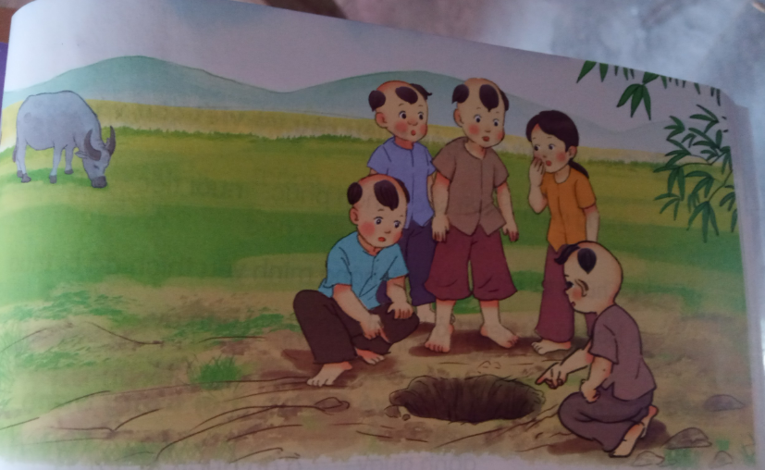
Thứ hai ngày 29 tháng 4 năm 2024
Tiếng Việt:
CẬU BÉ THÔNG MINH

Slide 14
2. Luyện đọc đoạn:
CẬU BÉ THÔNG MINH
Một hôm, cậu bé Vinh đem một quả bưởi ra bãi cỏ làm bóng để cùng chơi với các bạn. Đang chơi, bỗng quả bóng lăn xuống một cái hố gần đó. Cái hố hẹp và rất sâu nên không thể với tay lấy quả bóng lên được. Bọn trẻ nhìn xuống cái hố đầy nuối tiếc.
nuối tiếc.
Suy nghĩ một lát, cậu bé Vinh rủ bạn đi mượn mấy chiếc nón, rồi múc nước đổ đầy hố. Các bạn không hiểu Vinh làm thế để làm gì. Lát sau, thấy Vinh cuối xuống cầm quả bóng lên. Các bạn nhìn Vinh trầm trồ thán phục.
thán phục
Cậu bé Vinh ngày ấy chính là Lương Thế Vinh. Về sau, ông trở thành nhà toán học xuất sắc của nước ta.
nhà toán học

Slide 15
2. Luyện đọc đoạn:
CẬU BÉ THÔNG MINH
Một hôm, cậu bé Vinh đem một quả bưởi ra bãi cỏ làm bóng để cùng chơi với các bạn. Đang chơi, bỗng quả bóng lăn xuống một cái hố gần đó. Cái hố hẹp và rất sâu nên không thể với tay lấy quả bóng lên được. Bọn trẻ nhìn xuống cái hố đầy nuối tiếc.
nuối tiếc.
Suy nghĩ một lát, cậu bé Vinh rủ bạn đi mượn mấy chiếc nón, rồi múc nước đổ đầy hố. Các bạn không hiểu Vinh làm thế để làm gì. Lát sau, thấy Vinh cuối xuống cầm quả bóng lên. Các bạn nhìn Vinh trầm trồ thán phục.
thán phục
Cậu bé Vinh ngày ấy chính là Lương Thế Vinh. Về sau, ông trở thành nhà toán học xuất sắc của nước ta.
nhà toán học
xuất sắc
( Theo Vũ Ngọc Khánh)

Slide 16
2. Luyện đọc đoạn:
CẬU BÉ THÔNG MINH
Một hôm, cậu bé Vinh đem một quả bưởi ra bãi cỏ làm bóng để cùng chơi với các bạn. Đang chơi, bỗng quả bóng lăn xuống một cái hố gần đó. Cái hố hẹp và rất sâu nên không thể với tay lấy quả bóng lên được. Bọn trẻ nhìn xuống cái hố đầy nuối tiếc.
nuối tiếc.
Suy nghĩ một lát, cậu bé Vinh rủ bạn đi mượn mấy chiếc nón, rồi múc nước đổ đầy hố. Các bạn không hiểu Vinh làm thế để làm gì. Lát sau, thấy Vinh cuối xuống cầm quả bóng lên. Các bạn nhìn Vinh trầm trồ thán phục.
thán phục
Cậu bé Vinh ngày ấy chính là Lương Thế Vinh. Về sau, ông trở thành nhà toán học xuất sắc của nước ta.
nhà toán học
xuất sắc
( Theo Vũ Ngọc Khánh)

Slide 17
2. Luyện đọc đoạn:
CẬU BÉ THÔNG MINH
Một hôm, cậu bé Vinh đem một quả bưởi ra bãi cỏ làm bóng để cùng chơi với các bạn. Đang chơi, bỗng quả bóng lăn xuống một cái hố gần đó. Cái hố hẹp và rất sâu nên không thể với tay lấy quả bóng lên được. Bọn trẻ nhìn xuống cái hố đầy nuối tiếc.
Suy nghĩ một lát, cậu bé Vinh rủ bạn đi mượn mấy chiếc nón, rồi múc nước đổ đầy hố. Các bạn không hiểu Vinh làm thế để làm gì. Lát sau, thấy Vinh cuối xuống cầm quả bóng lên. Các bạn nhìn Vinh trầm trồ thán phục.
Cậu bé Vinh ngày ấy chính là Lương Thế Vinh. Về sau, ông trở thành nhà toán học xuất sắc của nước ta.
( Theo Vũ Ngọc Khánh)

Slide 18
3. Luyện đọc toàn bài:
CẬU BÉ THÔNG MINH
Một hôm, cậu bé Vinh đem một quả bưởi ra bãi cỏ làm bóng để cùng chơi với các bạn. Đang chơi, bỗng quả bóng lăn xuống một cái hố gần đó. Cái hố hẹp và rất sâu nên không thể với tay lấy quả bóng lên được. Bọn trẻ nhìn xuống cái hố đầy nuối tiếc.
Suy nghĩ một lát, cậu bé Vinh rủ bạn đi mượn mấy chiếc nón, rồi múc nước đổ đầy hố. Các bạn không hiểu Vinh làm thế để làm gì. Lát sau, thấy Vinh cuối xuống cầm quả bóng lên. Các bạn nhìn Vinh trầm trồ thán phục.
Cậu bé Vinh ngày ấy chính là Lương Thế Vinh. Về sau, ông trở thành nhà toán học xuất sắc của nước ta.
( Theo Vũ Ngọc Khánh)

Slide 19
Thứ hai ngày 29 tháng 4 năm 2024
Tiếng Việt:
CẬU BÉ THÔNG MINH
Củng cố– Dặn dò

Slide 20
Kính chúc thầy cô giáo sức khỏe.
Thân ái chào tạm biệt!

